Slide 1
"Doi ciacoles col Chimpl da Tamion": unità didattica sulle poesie di père Frumenzio Ghetta
11.02.1920 - 11.02.2020
A.s. 2019 - 2020 Docente: Stefano Riz

Slide 2
Struttura dell'intervento
Presentazione del docente e delle classi coinvolte
L' UdA "Doi ciacoles col Chimpl da Tamion"
Introduzione
Strumenti di consultazione
Lavori di gruppo
Condivisione
Considerazioni finali
Ulteriori sviluppi

Slide 3
Presentazione
Le classi coinvolte:
3LLLA (6 alunni)
3LLLB (10 alunni)
4LLLB (11 alunni)
Notes:
Curt! Totale 27 alunni del triennio (maturità e buona padronanza della lingua ladina)

Slide 4
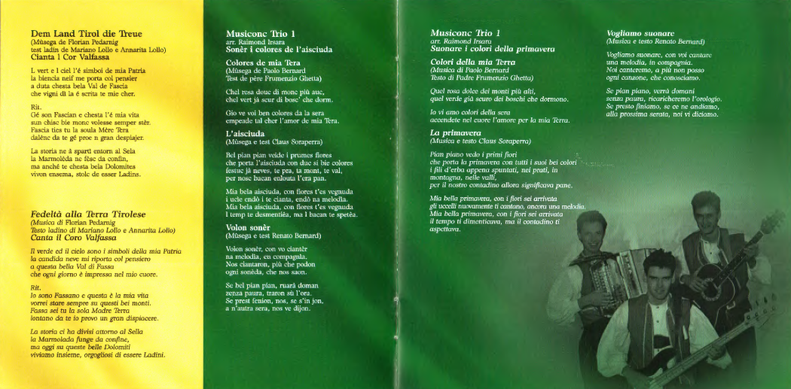
Introduzione all'UdA
Ascolto della canzone "Colores de mia tera" (Musegonc Trio), basata sull'omonima poesia di père Frumenzio Ghetta
Breve biografia dell'autore
Notes:
Musegonc: seconda metà anni '80; richiesta ragazzi d'indovinare l'autore del testo messo in musica del gruppo folk; CD della banda musicale dell'Alta valle di Fassa - Noscia tera (2019)

Slide 5
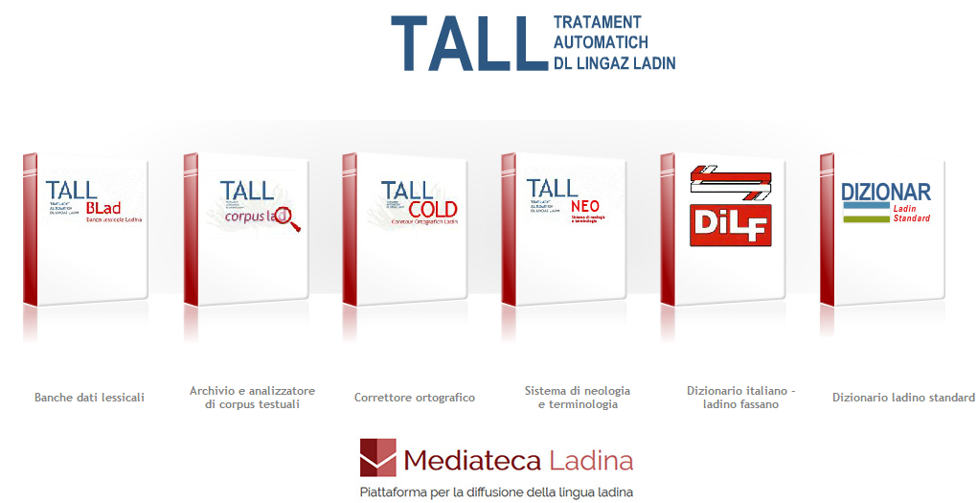
Strumenti di consultazione
Notes:
"TALL BLaD" (Banche dati lessicali; 5 varietà locali ladino; lessico tradizionale e arcaico) e "corpuslad" (Archivio e analizzatore di corpus testuali);

Slide 6
Lavoro di gruppo
Traduzione e analisi di alcune poesie a scelta degli studenti tratte dalle raccolte "Rime fassane" (1968) e "Mizàcole de steile" (1987).
Notes:
Libera interpretazione e lavoro sul testo (traduzione in altre lingue, collegamenti con altre discipline o confronti con il presente)

Slide 7
Condivisione

Slide 8
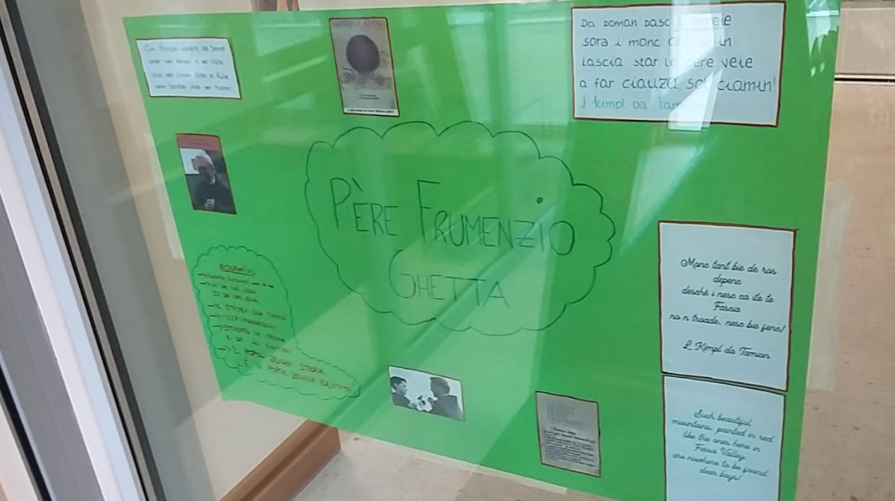

Slide 10
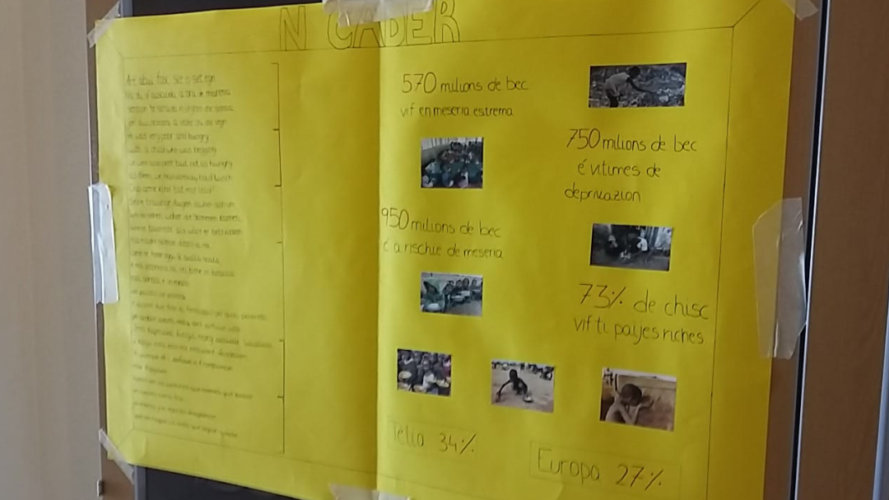

Slide 11
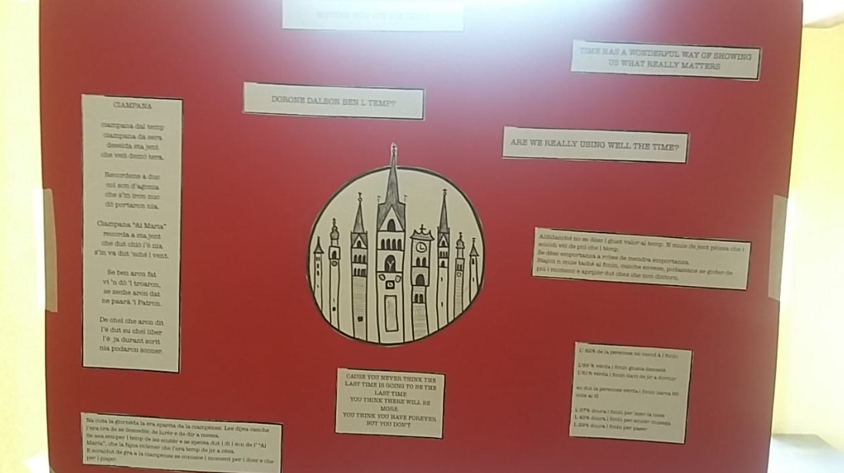

Slide 12
Considerazioni finali
Buona partecipazione e interesse degli studenti
Occasione per riscoprire le potenzialità della lingua ladina nel mondo presente
Mancanza di un manuale di letteratura per le scuole secondarie di secondo grado

Slide 13
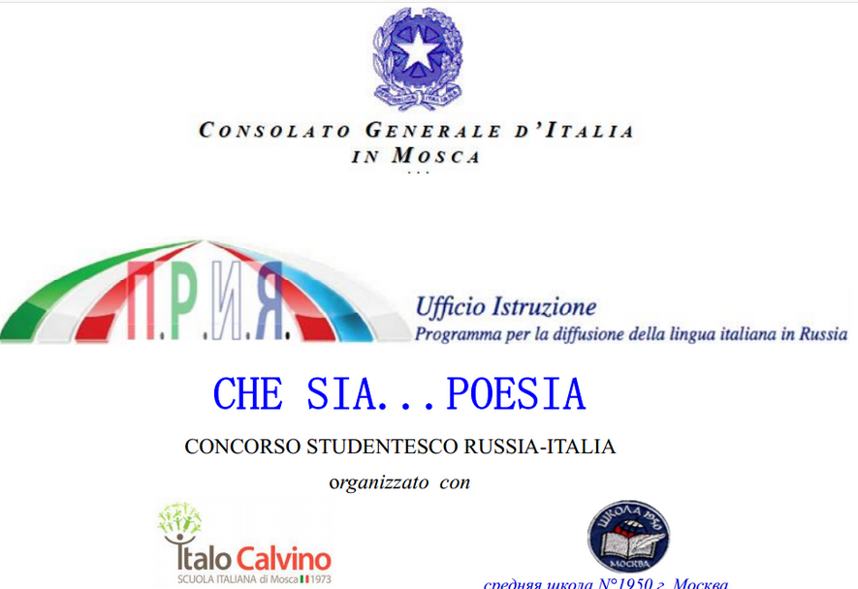
Ulteriori sviluppi
Concorso di poesia in lingua russa "Che sia...poesia"
ECCA: European Charter Classroom Activities
Notes:
Carta Europea delle Lingue Regionali e Minoritarie

Slide 14
"Ge vel mìngol più de pascion ti joegn e n bon pec de più de recorc amorousc de nesc veies: l met da l'insegnament ta le scole".
Notes:
Tratto da "Pensieres su la lenga. Lenga e vita " in "P. Frumenzio Ghetta, scrittore ladino " in F. Chiocchetti, "Scritores ladins. Materiali per la storia della letteratura di Fassa " (Mori 2018, pag. 485)

